Slide 1
Turing machine toestandskaarten
CC BY-NC-SA Jeroen Brinkman

Slide 2
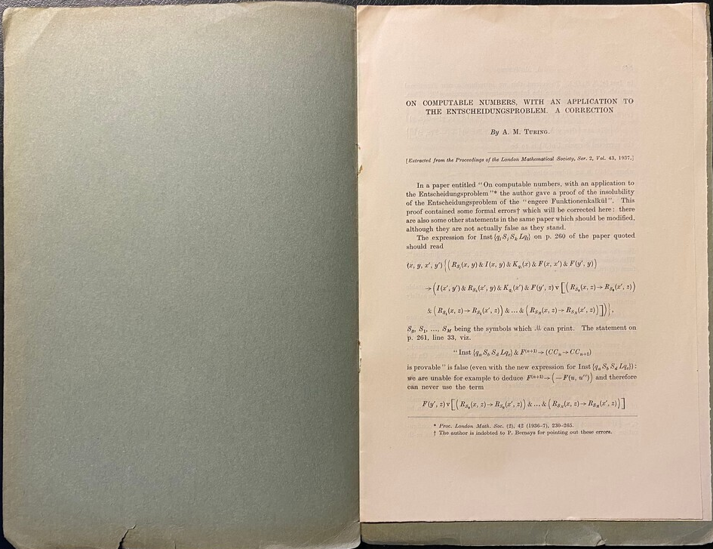
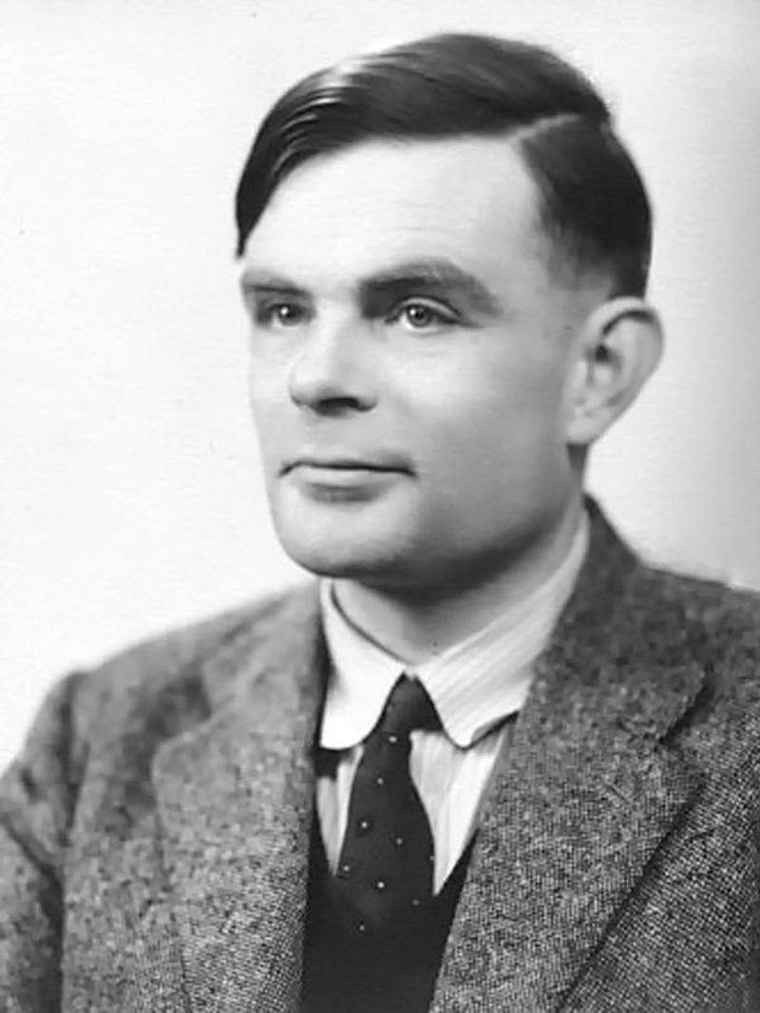
1936
Alan
Turing
In 1936 schreef Alan Turing het artikel On computable numbers, with an application to the Entscheidungsproblem.
In dit artikel introduceerde hij een theoretisch apparaat dat bekend staat als de 'Turing-machine'. Dit was geen fysieke machine, maar een wiskundig model voor computer berekeningen.

Slide 3
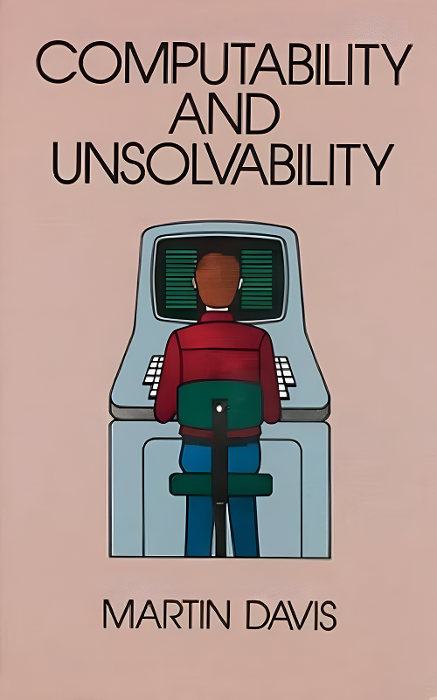
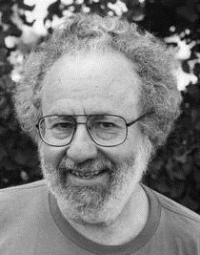
1958
Martin
Davis
In 1958 introduceerde Martin Davis het Halting-probleem in zijn boek Computability and Unsolvability. Martin Davis bouwde direct voort op Turing's fundamenten door een precieze formulering te geven van wat we nu het Halting-probleem noemen. Davis formaliseerde het als een specifiek beslissings-probleem: "Gegeven een Turing-machine en een invoer, zal de machine stoppen?".

Slide 4
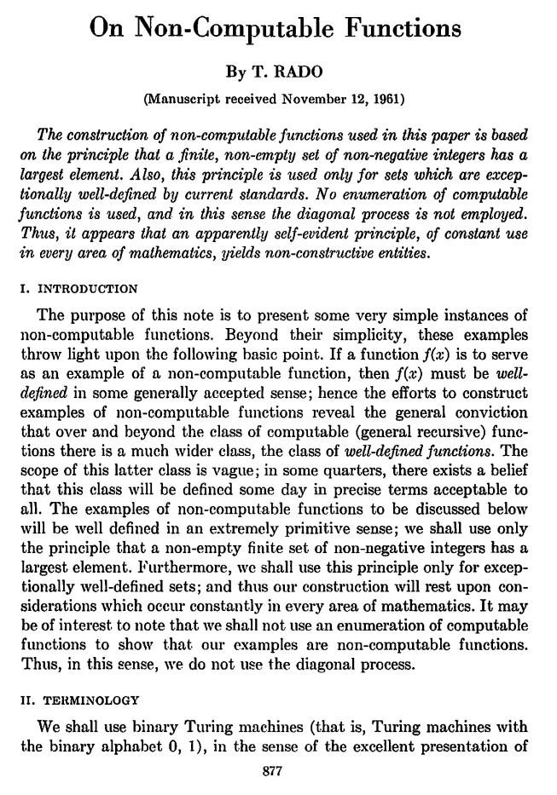
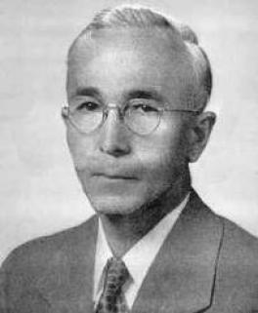
1961
Tibor
Radó
In 1961 introduceerde Tibor Radó het Busy Beaver (BB) probleem in zijn artikel On Non-Computable Functions. Tibor Radó's introductie van het Busy Beaver-probleem creëerde een fascinerende verbinding met beide eerdere werken. BB(n): "Wat is het maximale aantal stappen dat een stoppende Turing-machine met n toestanden (kaarten) kan maken, voordat deze stopt?“.

Slide 5
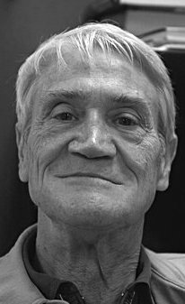
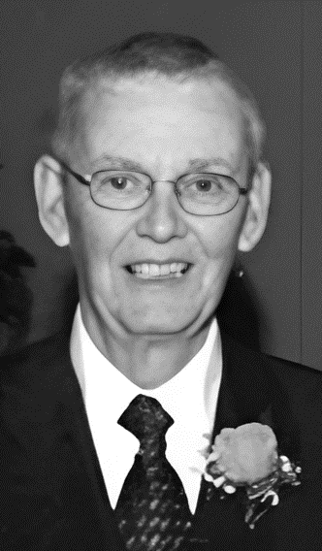
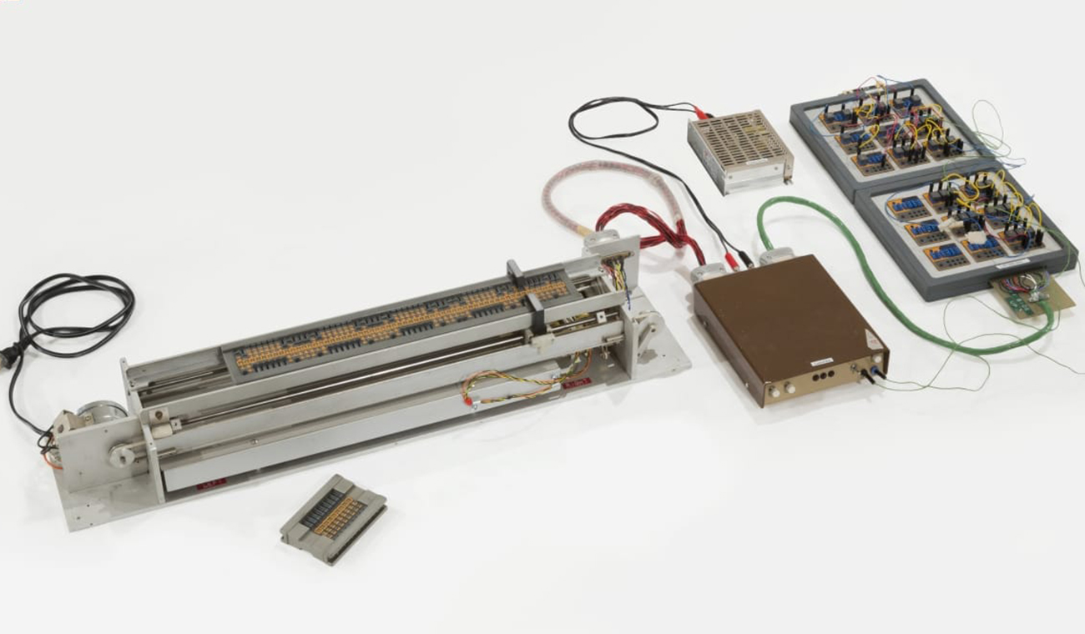
1972
Wesley Clark Bob Arnzen
In 1972 is de eerste fysieke versie
van Turing's conceptuele machine
gemaakt, de TOWTMTEWP:
The Only Working Turing Machine There Ever Was Probably.
of computation.

Slide 6
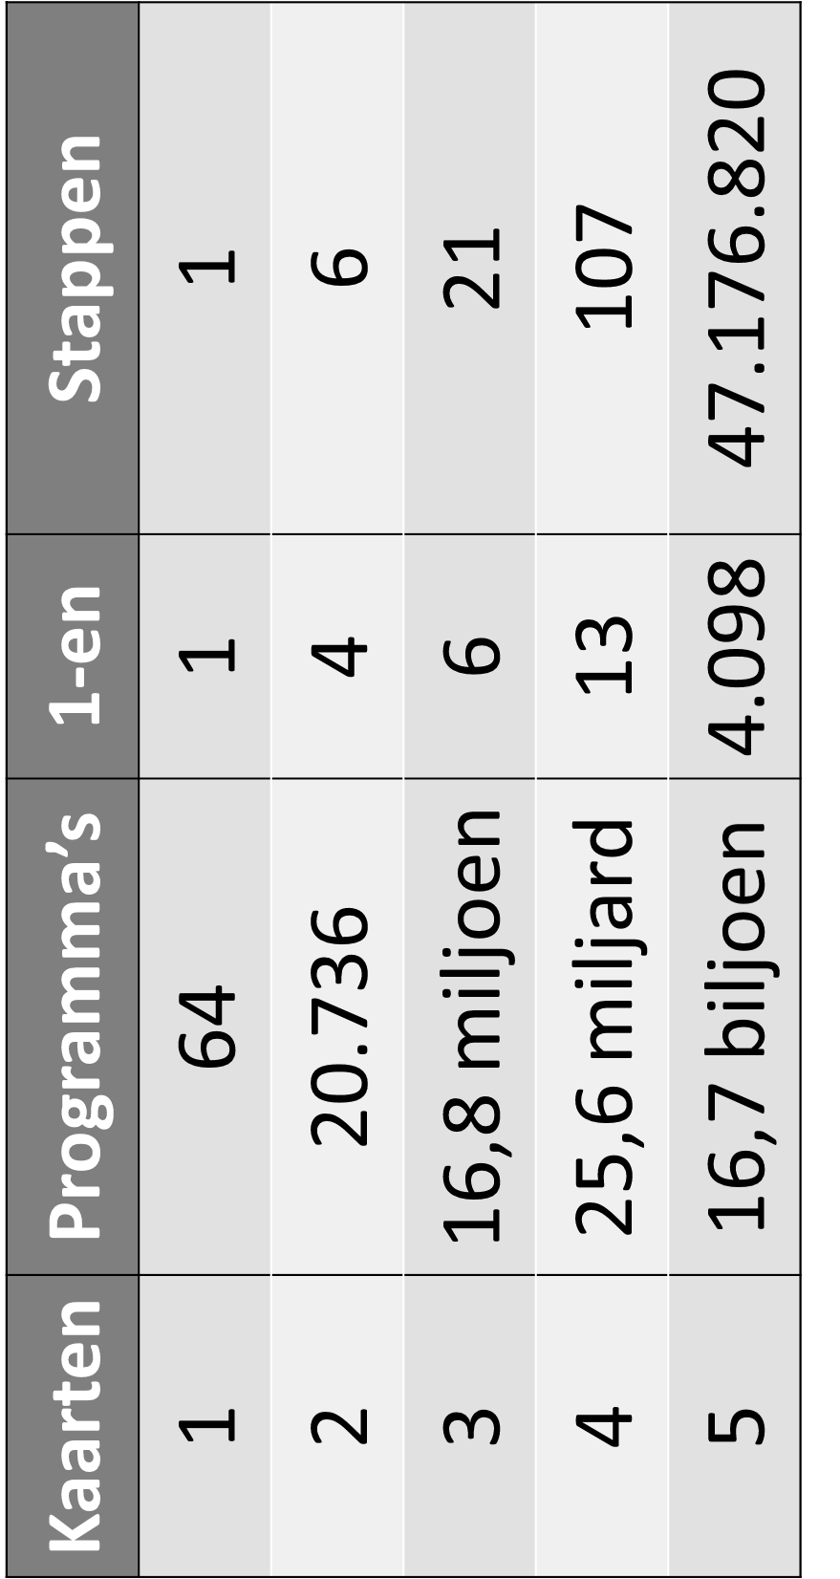
Bezige bever probleem:
Welk turing machine programma loopt het langst voordat het stopt

Slide 7
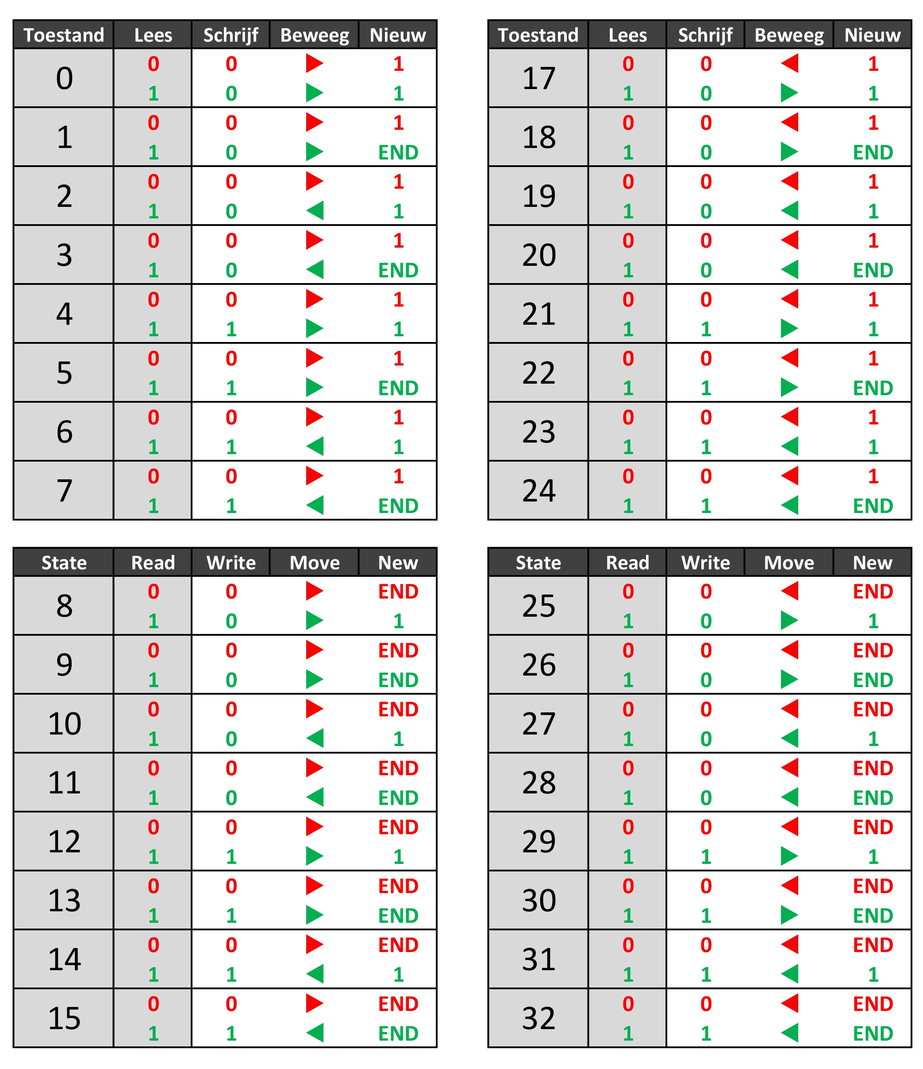
Bezige bever 1
Alle mogelijkheden 1/2

Slide 8
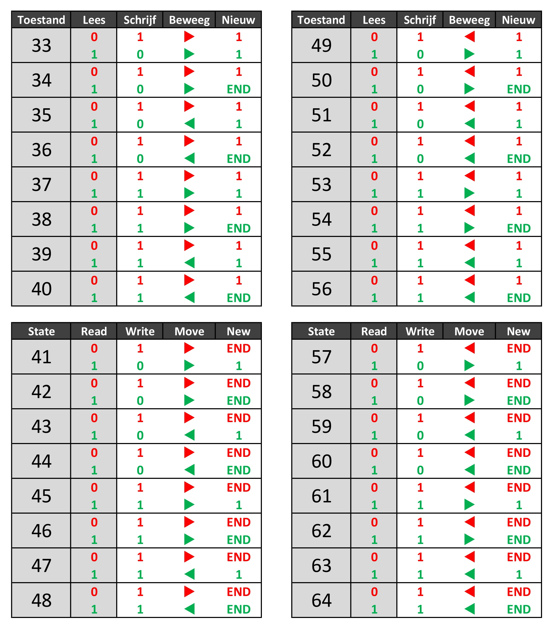
Bezige bever 1
Alle mogelijkheden 2/2

Slide 9
Bezige bever 1
schrijft 1x 1 in één stap
Kaart ⓪
0
0
Haal de 0 weg en
zet een 1 neer,
laat de pijl liggen
en stop.
Zet een 1 neer,
laat de pijl liggen
en stop.
1
Laat de 1 staan,
laat de pijl liggen
en stop.

Slide 10
Bezige bever 2
schrijft 4x 1 in 6 stappen
Kaart ⓪
0
0
Haal de 0 weg en
zet een 1 neer,
verplaats de pijl naar rechts
en pak kaart ①.
Zet een 1 neer,
verplaats de pijl naar rechts
en pak kaart ①.
1
Laat de 1 staan,
verplaats de pijl naar links
en pak kaart ①.

Slide 11
Bezige bever 2
schrijft 4x 1 in 6 stappen
Kaart ①
0
Haal de 0 weg en
zet een 1 neer,
verplaats de pijl naar links
en pak kaart ⓪.
Zet een 1 neer,
verplaats de pijl naar links
en pak kaart ⓪.
1
Laat de 1 staan,
laat de pijl liggen
en stop.

Slide 12
Bezige bever 3
schrijft 6x 1 in 21 stappen
Kaart ⓪
0
0
Haal de 0 weg en
zet een 1 neer,
verplaats de pijl naar rechts
en pak kaart ①.
Zet een 1 neer,
verplaats de pijl naar rechts
en pak kaart ①.
1
Laat de 1 staan,
laat de pijl liggen
en stop.

Slide 13
Bezige bever 3
schrijft 6x 1 in 21 stappen
Kaart ①
0
Laat de 0 staan,
verplaats de pijl naar rechts
en pak kaart ②.
Zet een 0 neer,
verplaats de pijl naar rechts
en pak kaart ②.
1
Laat de 1 staan,
verplaats de pijl naar rechts
en houd kaart ①.

Slide 14
Bezige bever 3
schrijft 6x 1 in 21 stappen
Kaart ②
0
Haal de 0 weg en
zet een 1 neer,
verplaats de pijl naar links
en houd kaart ②.
Zet een 1 neer,
verplaats de pijl naar links
en houd kaart ②.
1
Laat de 1 staan,
verplaats de pijl naar links
en pak kaart ⓪.

Slide 15
Bezige bever 4
schrijft 13x 1 in 107 stappen
Kaart ⓪
0
0
Haal de 0 weg en
zet een 1 neer,
verplaats de pijl naar rechts
en pak kaart ①.
Zet een 1 neer,
verplaats de pijl naar rechts
en pak kaart ①.
1
Laat de 1 staan,
verplaats de pijl naar links
en pak kaart ①.

Slide 16
Bezige bever 4
schrijft 13x 1 in 107 stappen
Kaart ①
0
Haal de 0 weg en
zet een 1 neer,
verplaats de pijl naar links
en pak kaart ⓪.
Zet een 1 neer,
verplaats de pijl naar links
en pak kaart ⓪.
1
Haal de 1 weg en
zet een 0 neer,
verplaats de pijl naar links
en pak kaart ②.

Slide 17
Bezige bever 4
schrijft 13x 1 in 107 stappen
Kaart ②
0
Haal de 0 weg en
zet een 1 neer,
laat de pijl liggen
en stop.
Zet een 1 neer,
laat de pijl liggen
en stop.
1
Laat de 1 staan,
verplaats de pijl naar links
en pak kaart ③.

Slide 18
Bezige bever 4
schrijft 13x 1 in 107 stappen
Kaart ③
0
Haal de 0 weg en
zet een 1 neer,
verplaats de pijl naar rechts
en houd kaart ③.
Zet een 1 neer,
verplaats de pijl naar rechts
en houd kaart ③.
1
Haal de 1 weg en
zet een 0 neer,
verplaats de pijl naar rechts
en pak kaart ⓪.

Slide 19
Binaire teller
Kaart ⓪
0
0
Haal de 0 weg en
zet een 1 neer,
verplaats de pijl naar rechts
en pak kaart ①.
Zet een 1 neer,
verplaats de pijl naar rechts
en pak kaart ①.
1
Haal de 1 weg en
zet een 0 neer,
verplaats de pijl naar links
en houd kaart ⓪.

Slide 20
Binaire teller
Kaart ①
0
Laat de 0 staan,
verplaats de pijl naar rechts
en houd kaart ①.
Verplaats de pijl naar links
en pak kaart ⓪.
1
Laat de 1 staan,
verplaats de pijl naar rechts
en houd kaart ①.

Slide 21
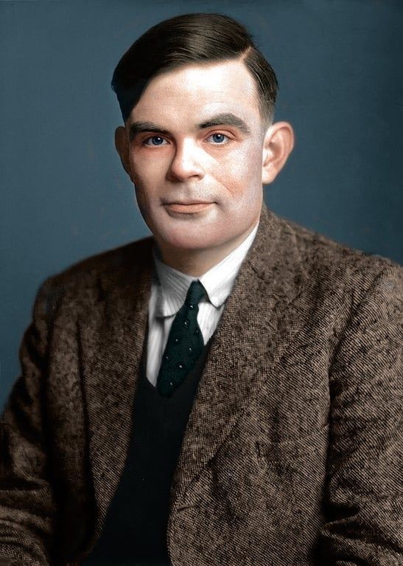

Achterkant

Slide 24
https://www.kwartetcadeau.nl
Kaarten | Programma’s | 1-en | Stappen
1 | 64 | 1 | 1
2 | 20.736 | 4 | 6
3 | 16,8 miljoen | 6 | 21
4 | 25,6 miljard | 13 | 107
5 | 16,7 biljoen | 4.098 | 47.176.820

